Slide 1
ỨNG DỤNG NHẬN DIỆN
KÍ TỰ TỪ ẢNH
TRÊN C SHARP
Trần Nguyên Tiến Đạt
Trần Minh Quang
Nguyễn Duy Tân

Slide 2

TỔNG QUAN
1
Phần mềm Visual Studio
2
3

Slide 3

TỔNG QUAN
1
Thư viện EmguCV
Phần mềm Visual Studio
2
3

Slide 4

TỔNG QUAN
1
Thư viện Tesseract
2
3

Slide 5
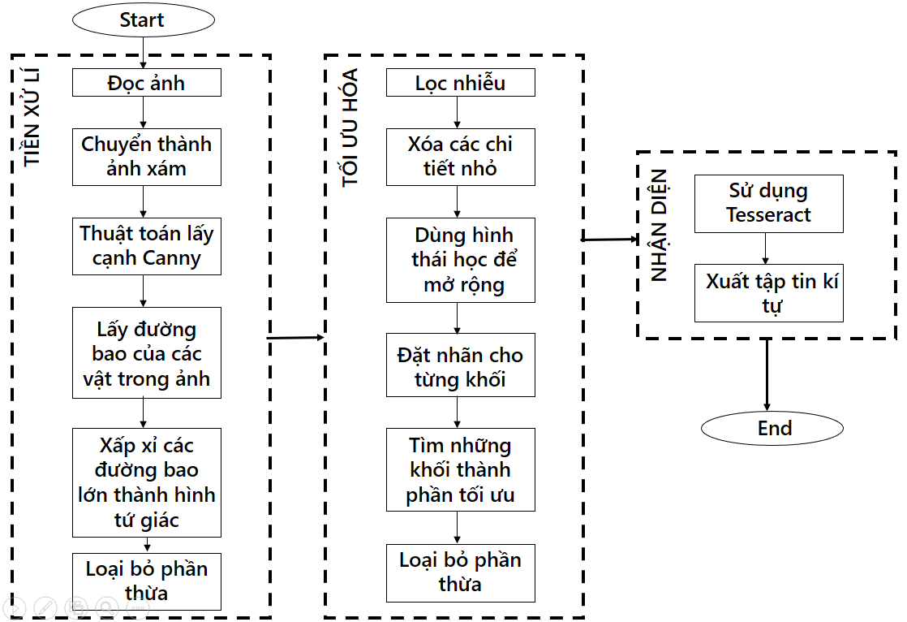
LƯU ĐỒ GIẢI THUẬT

Slide 6
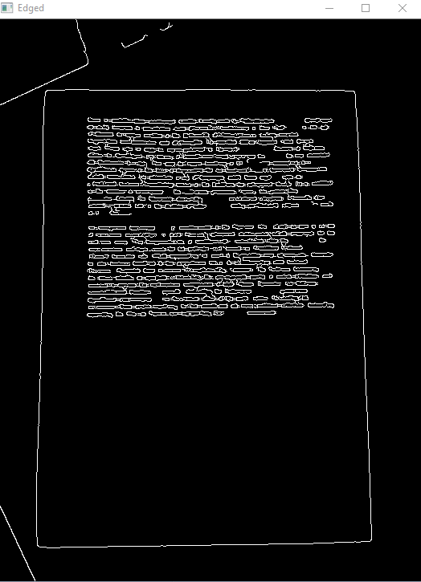
NỘI DUNG
1
Lấy cạnh với thuật toán Canny
2
3
4
5
6

Slide 7
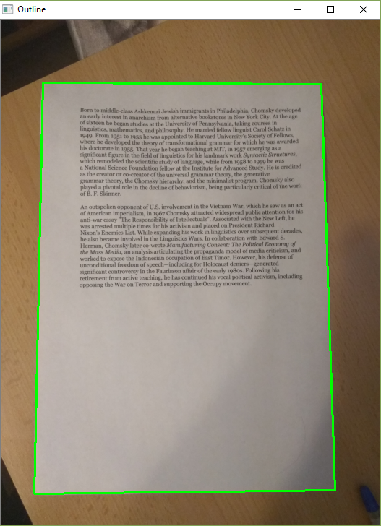
NỘI DUNG
1
Dùng hàm Contour để tìm đường bao
Phần mềm Visual Studio
Hàm Contour có chức năng tìm ra đường bao của tất cả các vật thể có trong ảnh. Sau khi có được vector mảng contour, tìm ra 4 mảng có diện tích lớn nhất và xấp xỉ với hàm approxPolyDP (Approximates a polygonal curve) để nội suy các mảng trong contour thành các tứ giác.
2
3
4
5
6

Slide 8
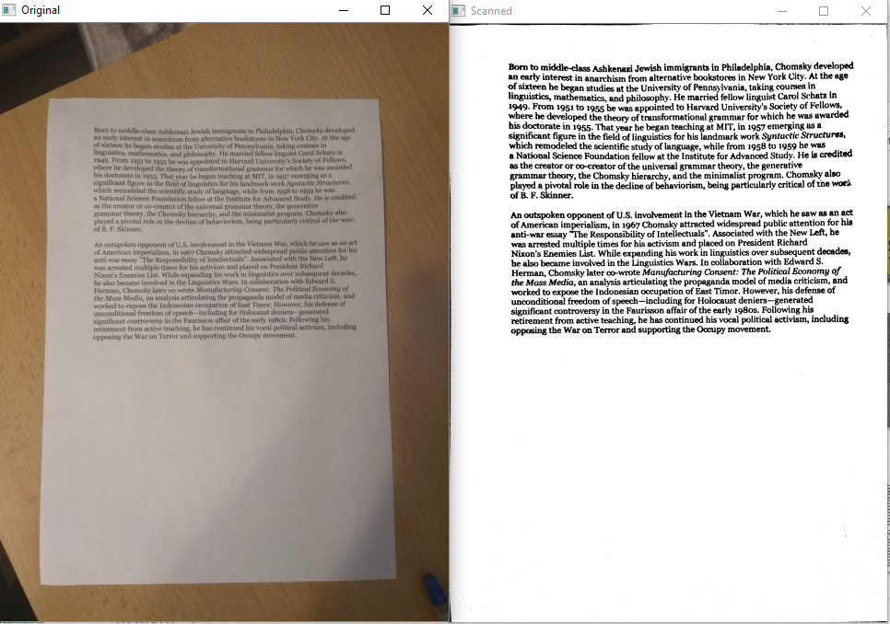
NỘI DUNG
1
Cắt bỏ phần ngoài khung chữ
Phần mềm Visual Studio
Sử dụng hàm WarpPerspective để chuyển bốn tọa độ của một tứ giác thành một ảnh hình chữ nhật với kích thước mong muốn.
2
3
4
5
6

Slide 9
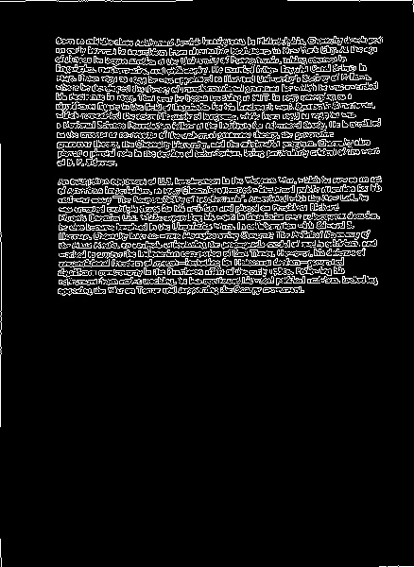
NỘI DUNG
1
Dùng Dilation liên kết các phần tử
Dùng bộ lọc trung vị loại bỏ nhiễu.
2
3
4
5
6

Slide 10
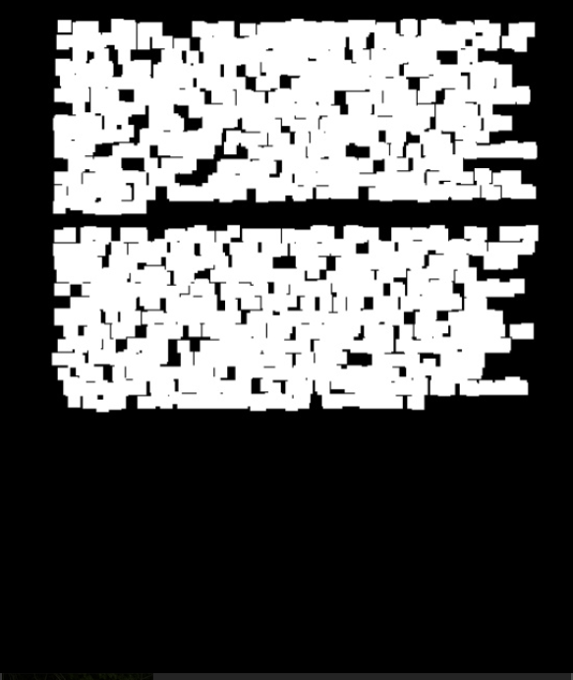
NỘI DUNG
1
Dùng Dilation liên kết các phần tử
Dùng hàm Dilation để liên kết các phần tử thành khối.
2
3
4
5
6

Slide 11
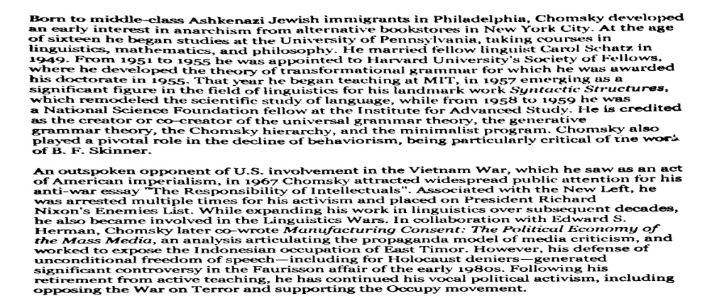
NỘI DUNG
1
Cắt bỏ các vùng ảnh không chứa chữ
Áp dụng thuật toán component để liên kết tất cả các phần tử được quan tâm.
2
3
4
5
6

Slide 12
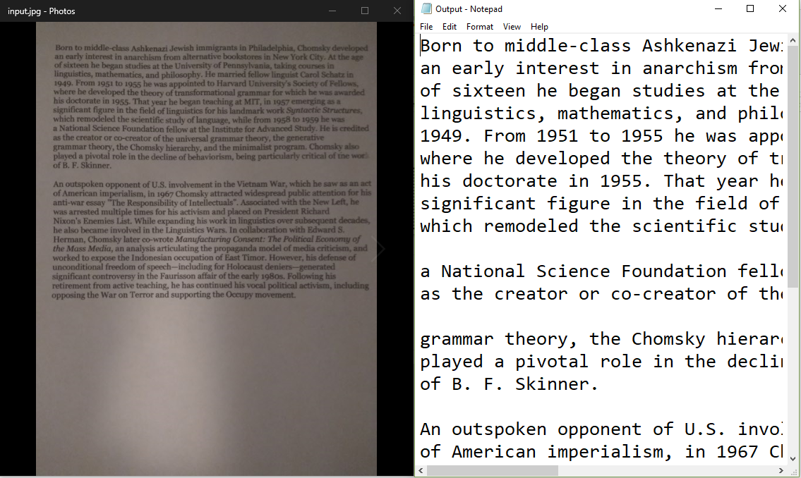
NỘI DUNG
1
Dùng Tesseract để nhận diện chữ
2
3
4
5
6

Slide 13
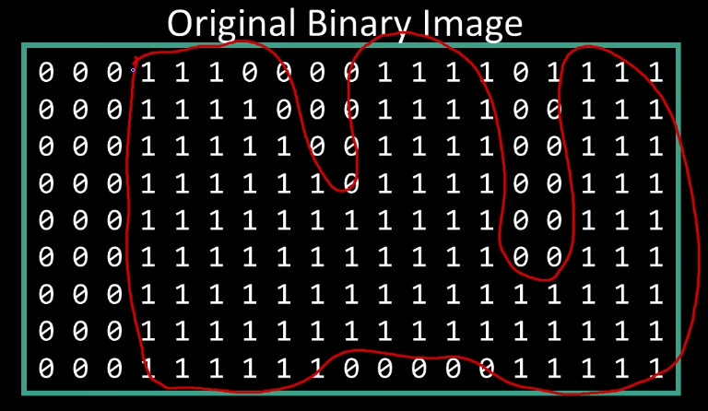
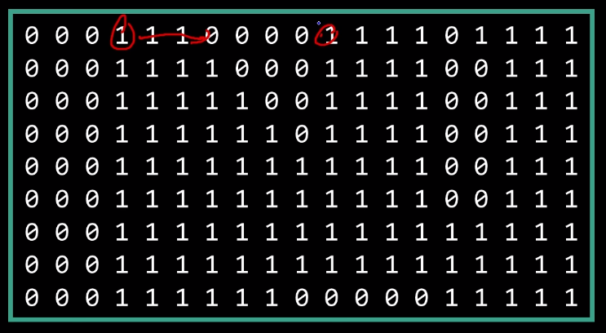
THUẬT TOÁN LIÊN KẾT PHẦN TỬ
(Component Connection)

Slide 14
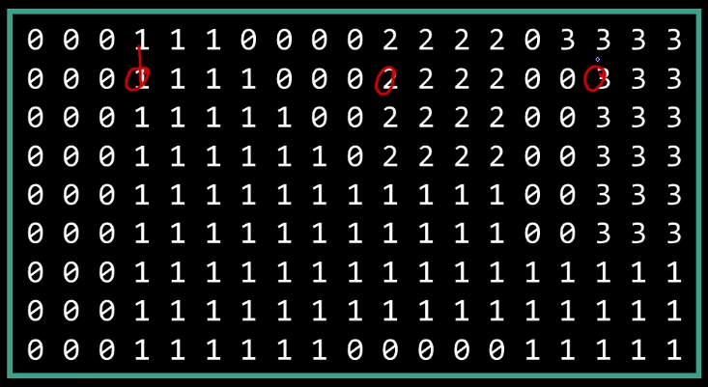
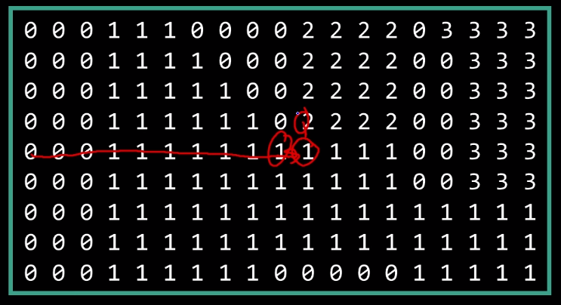
THUẬT TOÁN LIÊN KẾT PHẦN TỬ
(Component Connection)

Slide 15
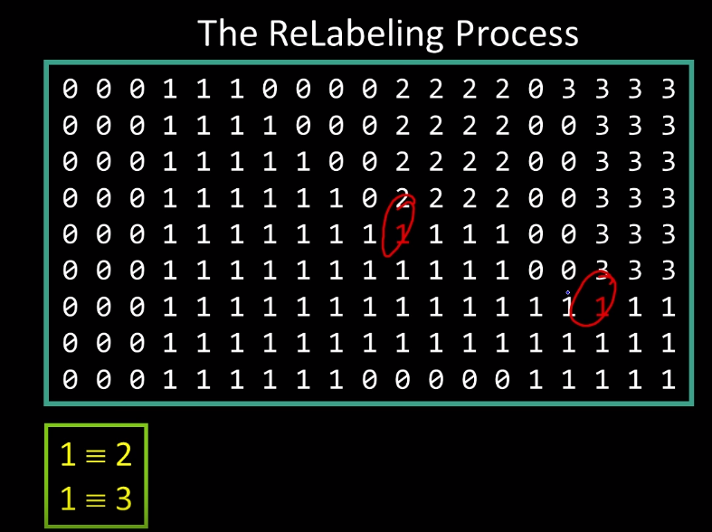
THUẬT TOÁN LIÊN KẾT PHẦN TỬ
(Component Connection)

Slide 16
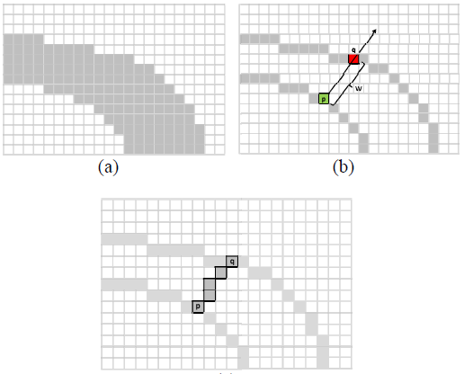
NHỮNG ĐIỂM YẾU VÀ CÁCH XỬ LÍ
Stroke Width Transform (SWT)

Slide 17
NHỮNG ĐIỂM YẾU VÀ CÁCH XỬ LÍ
Stroke Width Transform (SWT)

Slide 18


NHỮNG ĐIỂM YẾU VÀ CÁCH XỬ LÍ
Stroke Width Transform (SWT)

Slide 19
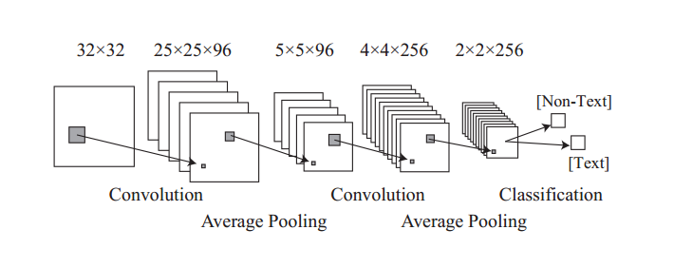
NHỮNG ĐIỂM YẾU VÀ CÁCH XỬ LÍ
Convolution Network

